Slide 1
Газовые законы
“Всякая физическая теория должна
быть математически красивой”. М.Дирак.

Slide 2
Задание 1 Используя уравнение состояния идеального газа, вычислите по четырем параметрам, представленным в таблице, пятый, неизвестный параметр
Номер варианта | m ,кг | М,кг/моль | P, Па | V,м³ | Т, К
1 вариант | 8 | 4*10⁻³ | 2*10⁵ | 16,6 | ?
2 вариант | 0,02 | 2*10⁻³ | 8,3*10⁵ | ? | 200
3 вариант | 64 | 32*10⁻³ | ? | 24,9 | 300
4 вариант | 7 | ? | 10⁵ | 8,3 | 400
5 вариант | ? | 44*10⁻³ | 10⁷ | 0,0249 | 300

Slide 3
Номер варианта | m ,кг | М,кг/моль | P, Па | V,м³ | Т, К
1вариант |  |  |  |  | 200
2вариант |  |  |  | 2
3вариант |  |  | 2*10⁵
4вариант |  | 0,028
5вариант | 4,4

Slide 4
Идеальный газ –
это газ, взаимодействие между молекулами которого пренебрежимо мало.
(Е = 3/2 kT)
(V ~ 1/n , n = N/V)

Slide 6
Изопроцессы – процессы, протекающие при неизменном значении одного из параметров “изо” – постоянство,
при m = const

Slide 7
Уравнение состояния идеального газа
Уравнение Клапейрона
Const

Slide 8
ГАЗОВЫЕ ПРОЦЕССЫ
Изотермический процесс
(Закон Бойля-Мариотта)
Изобарный процесс
(Закон Гей-Люссака)
Изохорный процесс
(Закон Шарля)

Slide 9
Изотермический процесс – процесс изменения состояния термодинамической системы макроскопических тел при постоянной температуре. “термо”(греч.) - температура

Slide 10
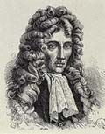
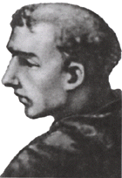
Закон Бойля - Мариотта
1662 г
1676 г
Роберт Бойль (англ.) Э. Мариотт (франц.)
(1627-1691 г.) (1620-1684 г.)

Slide 11
Закон Бойля - Мариотта
Для газа данной массы произведение давления газа на его объем постоянно, если температура газа не меняется:
PV = const, T = const

Slide 12
Изотермический процесс
Давление газа зависит от числа ударов молекул о стенки сосуда.
При сжатии газа объем уменьшается, число ударов увеличивается и следовательно давление газа увеличивается.

Slide 14
Изобарный процесс – процесс изменения состояния термодинамической системы при постоянном давлении
“барос”(греч.) - давление

Slide 15
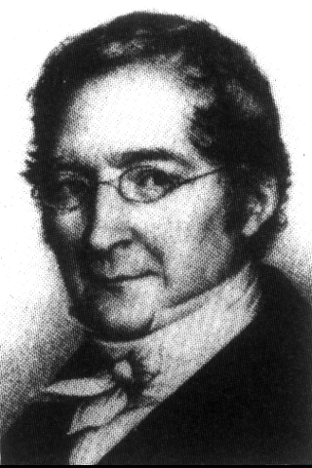
Закон Гей-Люссака
1802 г
Ж. Гей-Люссак (франц.)
(1778-1850 г.)

Slide 16
Закон Гей-Люссака
Для газа данной массы отношение объёма к температуре постоянно, если давление газа не меняется:
V/T = const, P = const

Slide 17
Изобарный процесс
Нагревая газ при постоянном давлении и изменении температуры газа постоянной массы, его объем изменяется одинаково для всех газов.

Slide 18
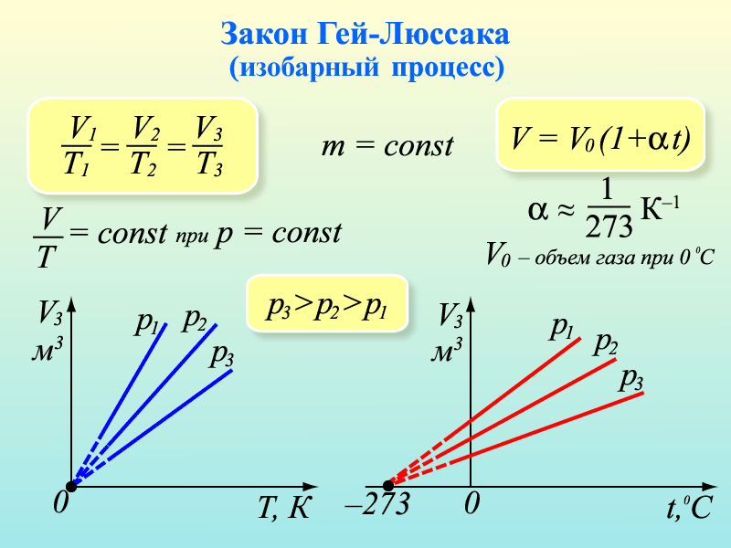

Slide 19
Изохорный процесс – процесс изменения состояния термодинамической системы при постоянном объёме
“хорос”(греч.) - объем

Slide 20
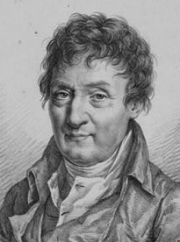
Закон Шарля
1787 г
Ж. Шарль (франц.)
(1746-1823 г.)

Slide 21
Закон Шарля
Для газа данной массы отношение давления газа к его температуре постоянно, если объём не меняется:
P
T
=const
, V = const

Slide 22
Изохорный процесс
Давление газа зависит от числа ударов молекул о стенки сосуда.
При повышении температуры число ударов молекул увеличивается и, следовательно, давление повышается.

Slide 23
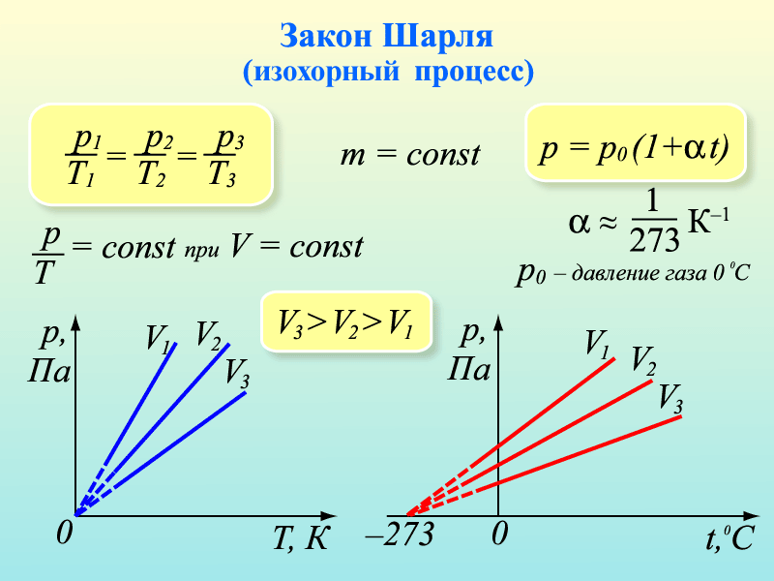

Slide 24
Диаграммы состояния.
Если переход между состояниями системы с разными значениями p, V, T происходит так медленно, что в каждый данный момент времени систему можно считать находящейся в равновесии с окружающей средой, то такой переход называется квазистатическим.

Slide 25
Задание 2
А.
Б.
В.
Г.
Т
p
V
m
Какой из макроскопических параметров остается постоянным при …
Вариант 1
изотермическом процессе?
Вариант 2
изобарном процессе?
Вариант 3
изохорном процессе?

Slide 26
Ответ
Вариант 1
А) Т
Вариант 2
Б) Р
Вариант 3
В) V

Slide 27
Задание 3
A. P V = const
В. V Т
= const
Б. P
Г. V
= const
= const
T
T
Какая из формул описывает закон
Вариант 1
Вариант 2
Вариант 3
Бойля-Мариотта?
Гей-Люссака?
Шарля?

Slide 28
Ответ
Вариант 2
Г) V/T = const
Вариант 3
Б) Р/T =const
Вариант 1
A) P V = const

Slide 29
Задание 4
А.
В.
Менделеев, Клапейрон
Бойль, Мариотт
Б.
Г.
Шарль
Гей- Люссак
Каким ученым принадлежит закон, описывающий …
Вариант 1
Изобарный процесс?
Вариант 2
Изотермический процесс?

Slide 30
Ответ
Вариант 1
Г) Гей-Люссак
Вариант 2
В) Бойль, Мариотт

Slide 31
Задание 5
А.
Б.
В.
Г.
р
р
T
р
Т
V
V
V
Какой график соответствует
Вариант 1
изохорному процессу?
Вариант 2
изотермическому процессу?

Slide 32
Ответ
Вариант 1
А)
Вариант 2
Г)
р
р
Т
V

Slide 33
О каком изопроцессе идет речь в каждом случае?
1.Во фляжке вместимостью 0,5 л находится вода объемом 0,3 л. Турист
пьёт из нее воду, плотно прижав губы к горлышку так, что во фляжку не
поступает наружный воздух. Сколько воды удастся выпить туристу, если
он может понизить давление оставшегося во фляжке воздуха до 80 кПа?
(р₀ = 10⁵ Па)
(Ответ: Т = const, V выпитой воды = 0,05 л – изотермический процесс)
2. Под каким давлением должна наполниться электролампа инертным
газом при температуре 150ºС, чтобы при температуре 300ºС давление не
превышало 0,1 МПа?
(Ответ: V = const, р₁ = 7,4·10⁴ Па – изохорный процесс)
3. Какой объем займет газ при 77ºС, если при 27ºС его объем был 6 л.
(Ответ: р = const, V₁ = 7 л – изобарный процесс)

Slide 34
Домашнее задание
§ 71, сборник Рымкевич № 516, 536.

